Slide 1
ПАЛИВНА ПРОМИСЛОВІСТЬ в Україні

Slide 2
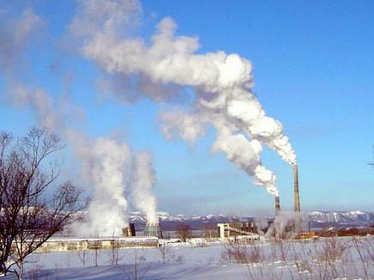
Паливна промисловість – сукупність галузей промисловості,що займаються добуванням і переробкою різних видів палива.

Slide 3
Паливна промисловість:
1.Вугільна промисловість
2.Нафтова промисловість
3.Газова промисловість
4.Торфова промисловість

Slide 4
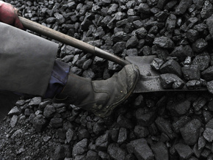
Вугільна промисловість – галузь паливної промисловості,яка видобуває,збагачує і брикетує кам’яне та буре вугілля.
НАЙБІЛЬШІ ПОКЛАДИ:
1.ДОНЕЦЬКИЙ БАСЕЙН
2.ДНІПРОВСЬКИЙ БАСЕЙН
3.ЛЬВІВСЬКО-ВОЛИНСЬКИЙ БАСЕЙН

Slide 5
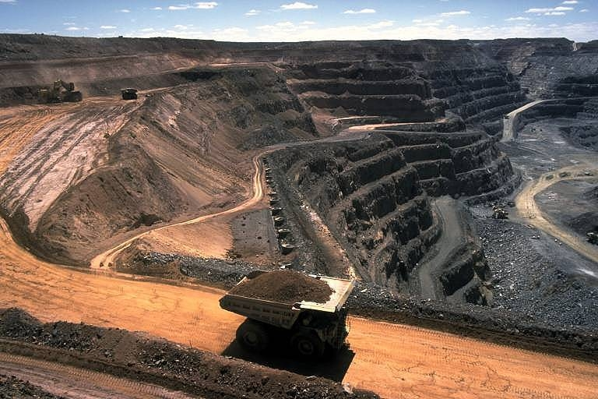
Львівсько- Волинський басейн
Запаси вугілля невеликі, тому в перспективі у басейні працюватимуть тільки 2 шахти з 15 діючих.
Донецький басейн
За даними на 2000 р розвідані запаси промислового вугілля становить 57,5 млрд т ,газового – 27,5; антрацитів – 13,8; коксівного9,8.
Розробляють 65 пластів глибина розробки в багатьох шахтах досягає 1199м
Дністровський басейн
Виявлено близько 200 родовищ. Розвідані запаси бурого вугілля 3 млрд т

Slide 6
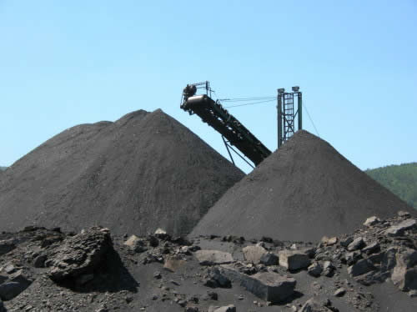
Історія вугільної промисловості України налічує понад 120 років
Найбільший видобуток зафіксовано у 1976 р – 218,1 млн т
Виробнича потужність шахтного фонду у 1990р – 165 млн т вугілля на рік, у 2007 р – 95 млн т
Шахтний фонд станом на 1991 р складає 276 шахт, на 2008 р - 160

Slide 7
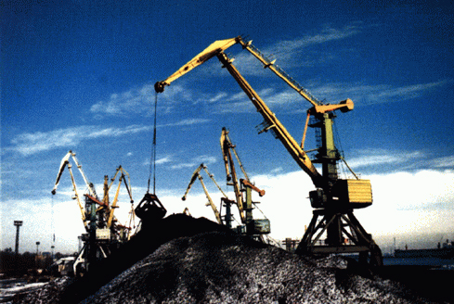
Нафтова промисловість – галузь паливної промисловості, що складається з нафтовидобувної та нафтопереробної промисловостей

Slide 8
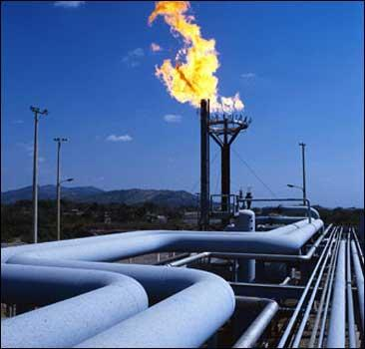
Райони видобутку:
1.Дніпровсько-Донецький
2.Карпатський
3.Причорноморський
Райони переробки:
1.Кременчуцький
2.Лисичинський
3.Херсонський
4.Одеський
5.Дрогобицький

Slide 9
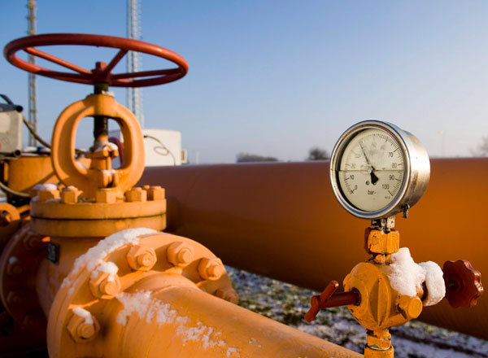
Газова промисловість – галузь паливної промисловості, що займається видобутком,транспортуванням та зберіганням природного газу.

Slide 10
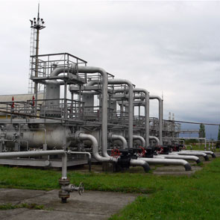
Основні райони видобутку:
1.Карпатський
2.Дніпровсько-Донецький
3.Причорноморсько-Кримський

Slide 11
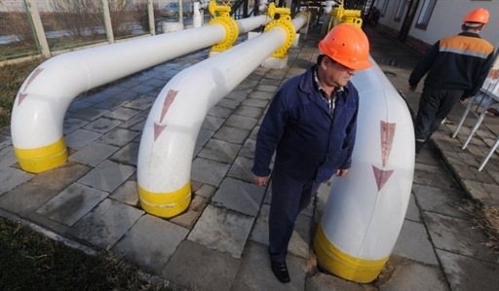
Видобуток газу становить близько 17,8 млрд. м3
Україна забезпечує себе газом на 18-20%
Загальна довжина газопроводів – 35 тис. км
Збільшується видобуток газу в шельфовій зоні чорного моря
Через територію України здійснюється транзит газу із Росії до Європи

Slide 12
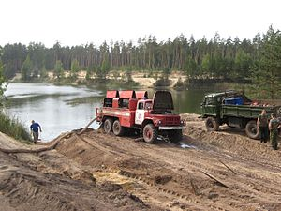
Торфова промисловість - галузь паливної промисловості, підприємства якої освоюють торфові родовища, видобувають і перероблюють торф.

Slide 13
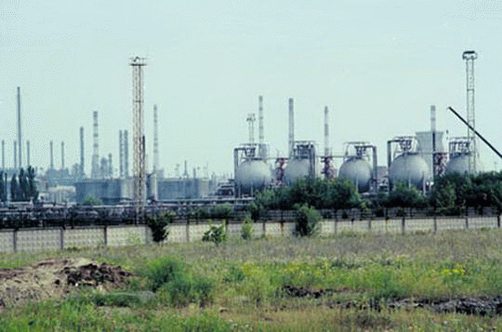
Торф складає дуже незначну частину паливного балансу України
Розвиток торфової промисловості в Україні почався на початку XX століття
Станом на 1958 рік виробництво торфобрикетів в Україні складало близько 75 тисяч тонн на рік, а до середини 1970-х рр. збільшилося до 800 тисяч т/рік.
Розробляють торф відкритим способом, бо всі торф’яні родовища розташовані на земній поверхні
В Україні торф'яники займають площу більше 10 000 км². Більше половини з них розташовані в Поліссі на півночі країни, де вони займають близько 6,4 % території. Одним з них є родовище «Морочно-1», Дубровицького району Рівненської області.

